Slide 1
ANNEXE
Tableaux extraits de :
Mohamed Arezki ISLI, Note de lecture de « La création d’entreprises: déterminants et politiques dans une analyse comparative Europe-Etats-Unis 2002 » de David Audretsch, Roy Thurik et Sander Wennekers, CRED, Alger, 2003

Slide 3
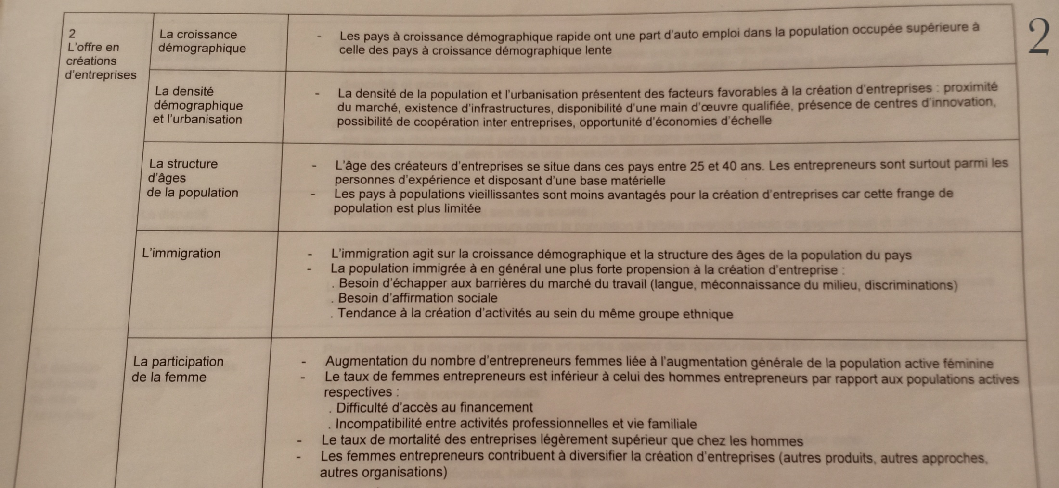

Slide 4
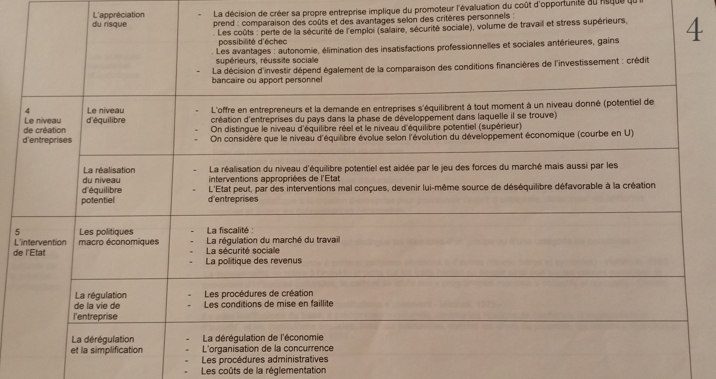

Slide 5
